Slide 1
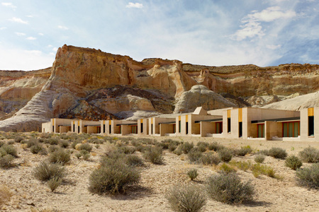
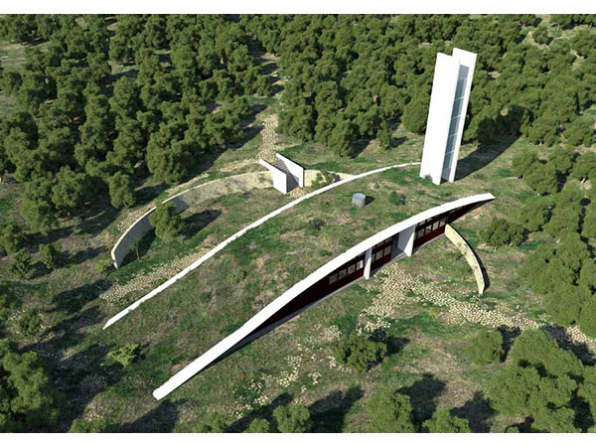
ARQUITECTURAS Y TERRENOS

Slide 2
La arquitectura sobre terrenos irregulares presenta desafíos únicos debido a la topografía y la forma del terreno. Sin embargo, también ofrece oportunidades para crear diseños innovadores y aprovechar al máximo el entorno circundante.

Slide 3
Estudio del terreno: Es fundamental comprender en detalle la topografía del terreno, incluyendo pendientes, desniveles, rocas, vegetación y cualquier otro elemento natural. Esto permitirá aprovechar las características únicas del terreno y minimizar el impacto ambiental.
Diseño en cascada: Si el terreno tiene pendientes pronunciadas, una opción es diseñar en cascada, utilizando niveles escalonados para crear terrazas o plataformas. Esto puede ayudar a nivelar el terreno y crear áreas funcionales para diferentes propósitos, como zonas de estar, jardines o espacios de recreación.

Slide 4
Adaptación al entorno: Es esencial que el diseño se integre armoniosamente con el entorno natural. Utilizar materiales y colores que se complementen con la vegetación circundante puede ayudar a que la estructura se fusione con el paisaje y se vea como parte integral del entorno.
Fundaciones y estructuras: En terrenos irregulares, las fundaciones pueden requerir un diseño y construcción especializados para garantizar la estabilidad de la estructura. Es posible que se necesiten pilotes, muros de contención o sistemas de drenaje para manejar la variación en la pendiente del terreno y prevenir deslizamientos de tierra.

Slide 5
Aprovechar las vistas: Si el terreno ofrece vistas panorámicas, es importante diseñar la estructura de manera que las vistas se maximicen. Ventanas grandes, terrazas y balcones estratégicamente ubicados pueden proporcionar vistas impresionantes y crear una conexión visual con el entorno natural.
Accesibilidad: La accesibilidad es un aspecto crucial a considerar en terrenos irregulares. Es importante garantizar que haya rutas de acceso adecuadas, escaleras seguras y una distribución espacial que permita un movimiento fluido y cómodo dentro de la estructura.

Slide 6
Diseño de paisaje: Además de la arquitectura de la estructura en sí, el diseño de paisaje juega un papel importante en la integración del edificio en el terreno irregular. La elección de plantas, árboles y elementos de paisajismo adecuados puede ayudar a suavizar las transiciones entre el edificio y el terreno circundante.
La arquitectura sobre terrenos irregulares requiere un enfoque creativo y cuidadoso para aprovechar las características únicas del terreno y crear espacios arquitectónicos funcionales y visualmente atractivos. Al considerar la topografía, la adaptación al entorno y la accesibilidad, es posible diseñar estructuras que se integren armoniosamente en su entorno natural y aprovechen al máximo las posibilidades que ofrecen los terrenos irregulares.

Slide 7
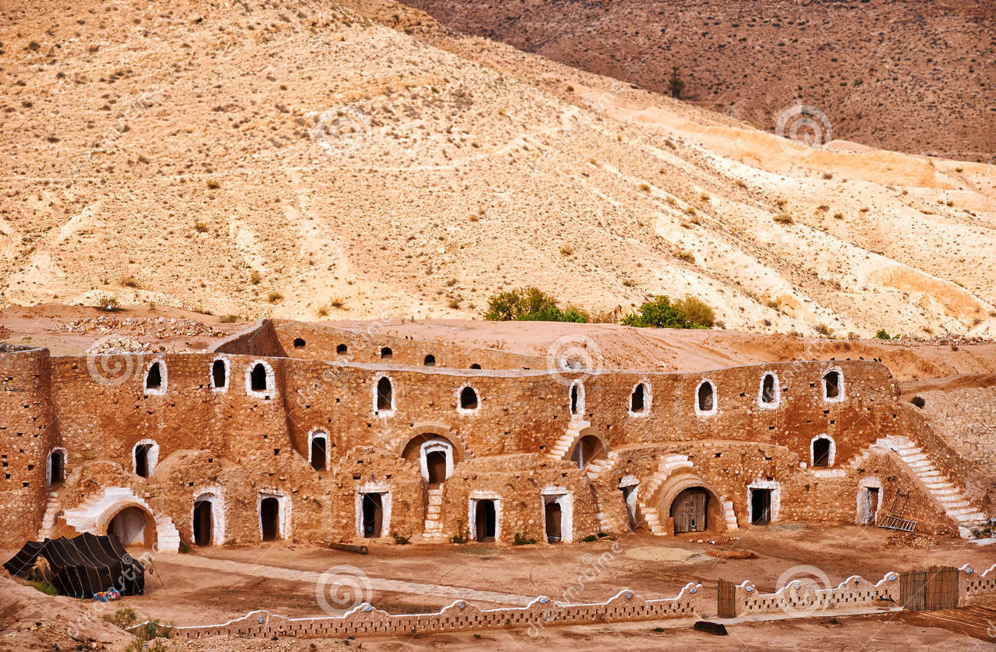
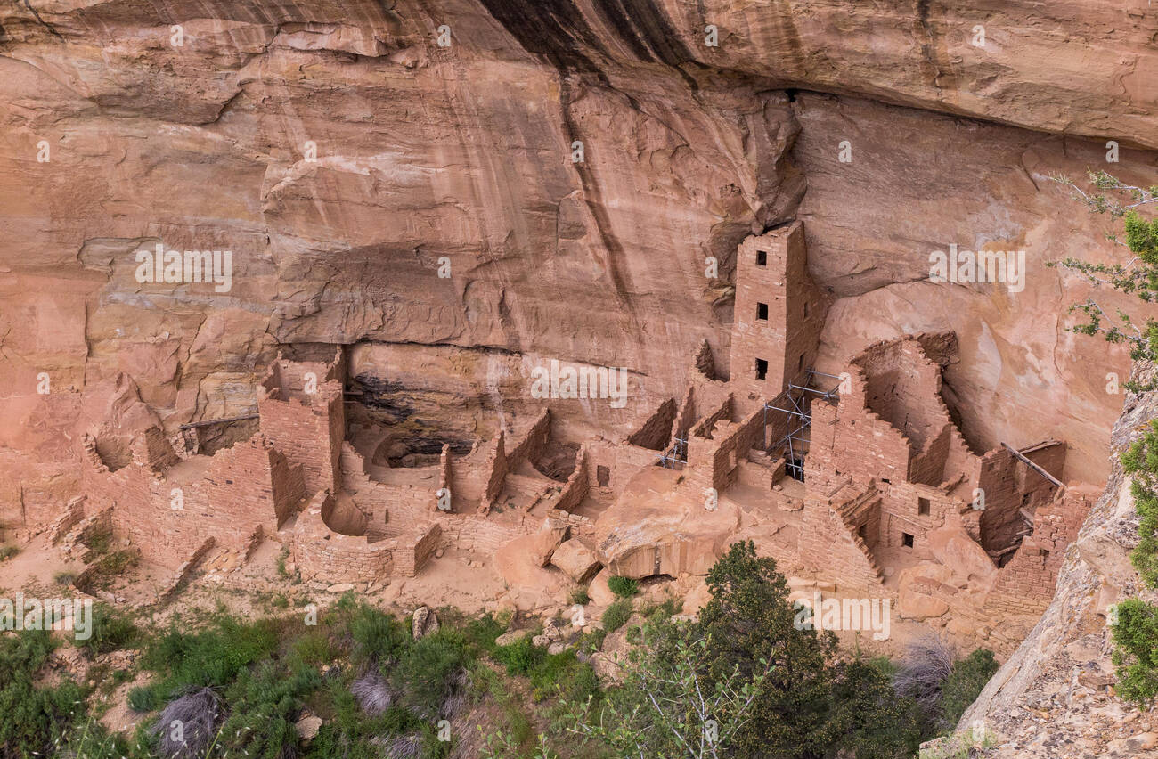
Las viviendas en el desierto suelen enfrentar desafíos únicos debido a las condiciones extremas de calor, escasez de agua y la necesidad de protección contra los elementos.
Las casas en estos contextos, suelen estar diseñadas con muros gruesos y materiales de construcción que ayudan a aislar y mantener fresco el interior. Además, a menudo cuentan con sistemas de enfriamiento evaporativo, techos con protección solar y ventanas estratégicamente ubicadas para maximizar la ventilación cruzada.
Las estructuras suelen tener muros gruesos que proporcionan aislamiento térmico y protección contra los fuertes vientos del desierto. Además, suelen tener patios interiores que proporcionan sombra y permiten la circulación del aire fresco.
Las viviendas en el desierto se adaptan a las condiciones extremas y aprovechan los recursos disponibles en la región. Ya sea mediante el uso de materiales y técnicas de construcción específicas, sistemas de enfriamiento eficientes o la integración con el entorno natural, estas viviendas buscan proporcionar confort y protección en medio de las duras condiciones del desierto.

Slide 8
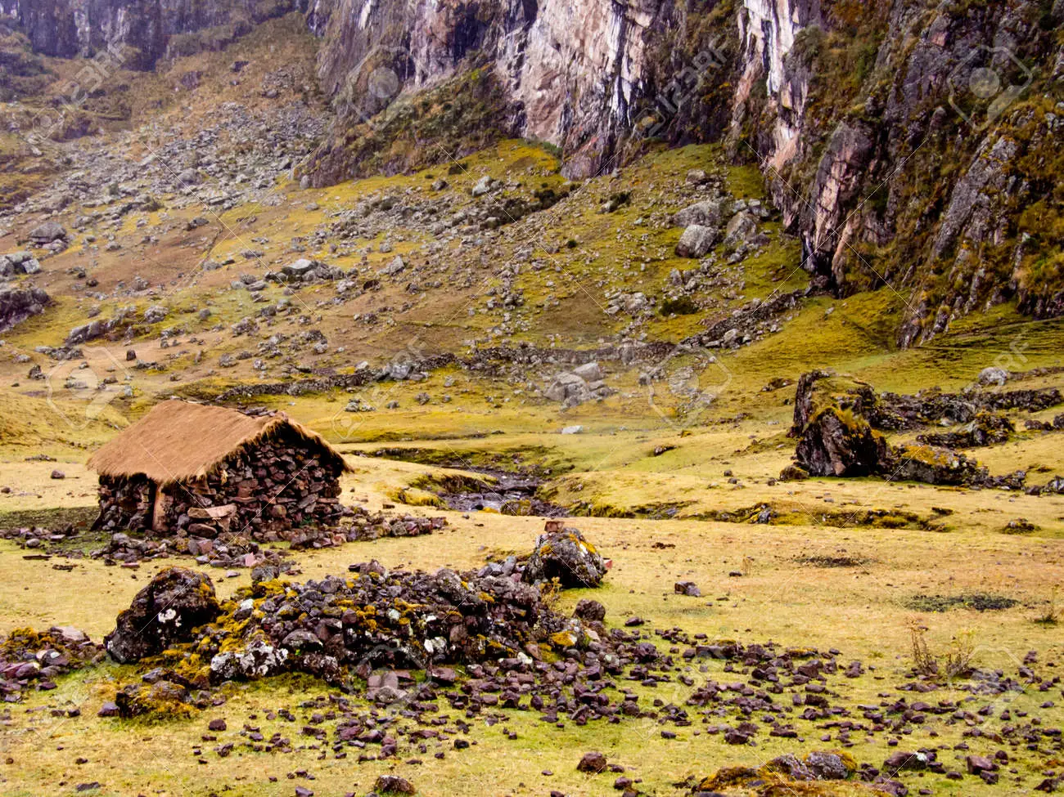
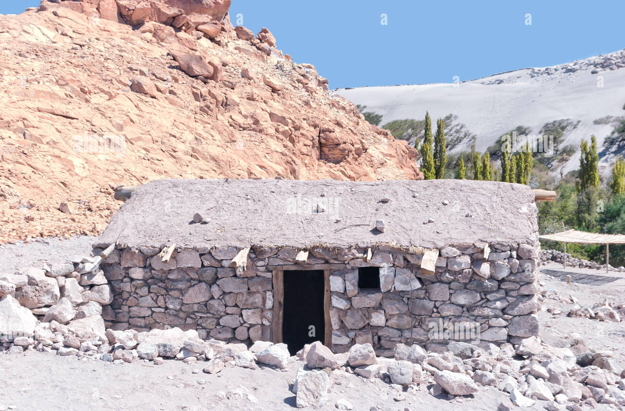
Las viviendas en las montañas suelen estar diseñadas teniendo en cuenta la topografía irregular, el clima montañoso y la necesidad de integrarse con el entorno natural.
Estas viviendas están adaptadas al clima frío de alta montaña y suelen tener muros gruesos que proporcionan aislamiento térmico. Además, suelen contar con techos de paja o tejas para proteger contra la nieve y las bajas temperaturas.
Están diseñadas con materiales duraderos y resistentes, como piedra y madera, y suelen estar equipadas con sistemas de calefacción y suministro de agua para hacer frente a las condiciones extremas de la montaña.
Las viviendas en las montañas se adaptan a los desafíos del terreno y el clima, al tiempo que aprovechan las vistas y la belleza del entorno natural. Ya sea a través de materiales de construcción específicos, diseños arquitectónicos adaptados o sistemas de calefacción y aislamiento eficientes, estas viviendas buscan proporcionar comodidad y refugio en las montañas.

Slide 9
ALGUNOS EJEMPLOS

Slide 10
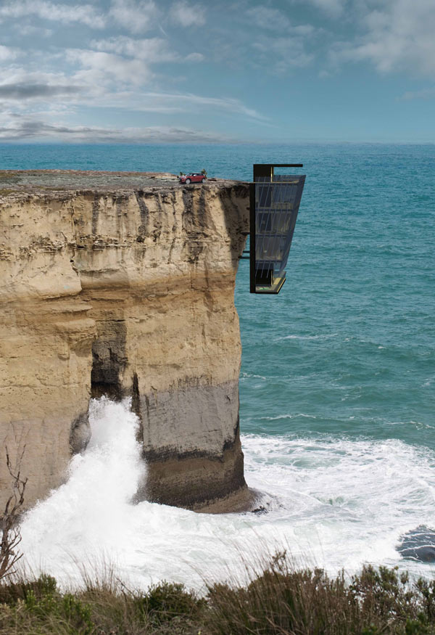
Cliff House, la casa-percebe de Modscape

Slide 11
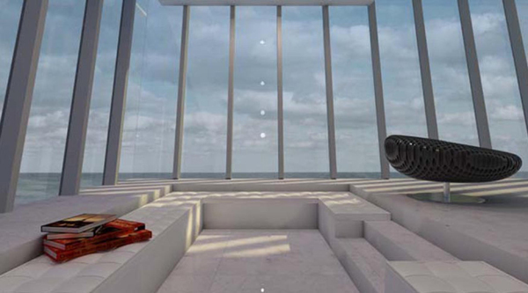
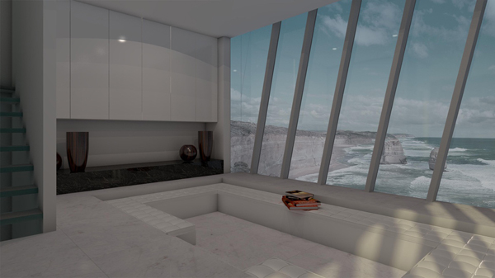
Cliff House de Modscape, Autralia, es una propuesta conceptual que imagina la posibilidad de proyectar una vivienda en un alcantilado. Frente a otras soluciones arquitectónicas más convencionales, el estudio de arquitectura australiano concibe una casa colgante que interviene mínimamente en el espacio, integrándose en el entorno y mirando hacia el mar. Esta solución se inspira en la manera con la que los percebes se fijan a las rocas y cascos de los navíos.
La estructura se desarrolla a partir de cinco módulos prefabricados que se anclan a la pared del acantilado mediante pasadores de acero. La entrada a las dependencias se efectúa en el nivel superior, donde se sitúa un ascensor que comunica los distintos pisos. Una vez dentro se despliega un espacio de 285 m² amueblado discretamente para no restar protagonismo al paisaje natural. “La experiencia espacial única de su localización permanece como el foco integral del diseño”, resume el estudio.

Slide 12
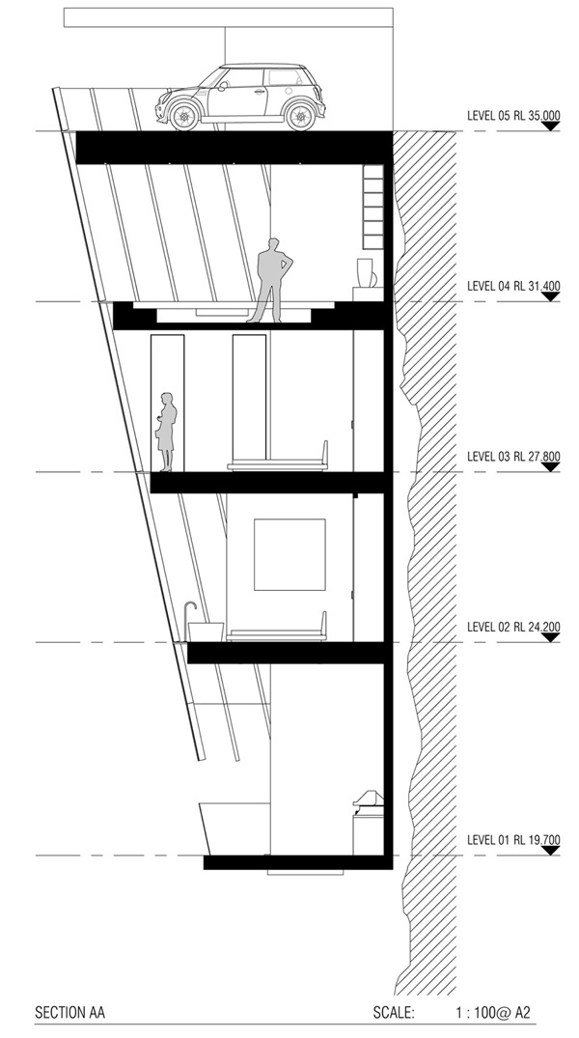
Creada por Modscape Concept, la acertadamente llamada Cliff House es una casa de vacaciones de cinco pisos diseñada para su uso en la costa suroeste de Victoria, accesible solo a través de la cochera en el piso superior con un ascensor que va a cada piso.
Aunque todavía es un concepto, parece que sería lo suficientemente sólido: la casa está construida a partir de módulos prefabricados que se apilan unos sobre otros y se anclan al acantilado con la ayuda de pasadores de acero, muy parecido a cómo se adhieren los percebes a las rocas o a los cascos de los barcos.

Slide 13
Casa del Bosque / F3 Arquitectos-Chile
Un bosque de Eucalipto y pino, ubicado en la costa central de Chile, es el escenario para el encargo de una vivienda de fin de semana, con capacidad para 10 personas en 3 dormitorios . El encargo consiste en el desarrollo de un programa con espacios multifuncionales, donde todos los recintos, privados y comunes, tienen una relación directa con el exterior, desarmando el concepto de acceso principal o secundario.
El emplazamiento a favor de la cota de la pendiente, busca reducir al mínimo la intervención en el terreno, como también, se intenta elimina la menor cantidad posible de árboles, lo que se logra a través de la integración de las terrazas a la topografía.
Utilizando algunos elementos y materiales recurrentes en la zona, se pretende rescatar la imagen historica de las construcciones tradicionales del balneario.
La distintas terrazas dan diversas posibilidades de privacidad, asoleamiento y vistas, dando lugar a actividades simultaneas de niños y adultos.

Slide 14
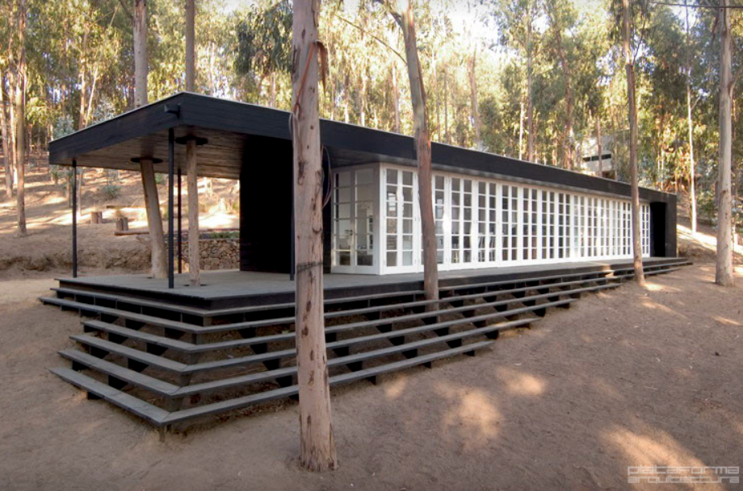

Slide 15
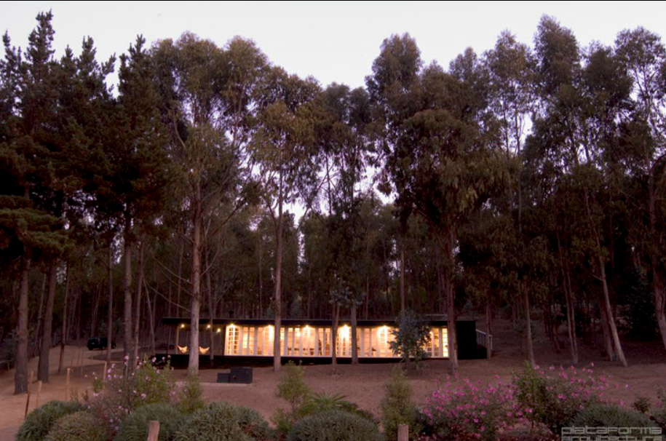
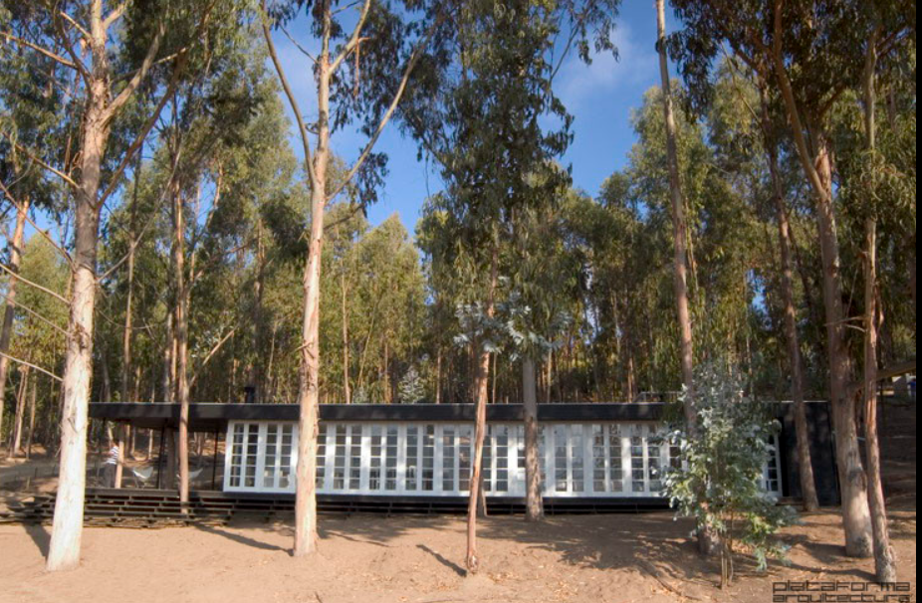

Slide 16
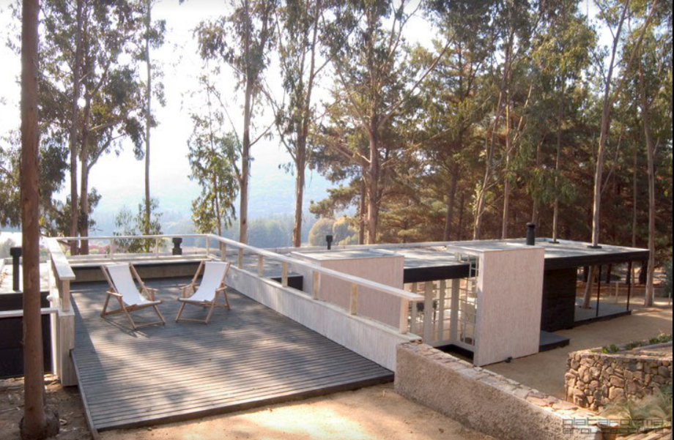

Slide 17
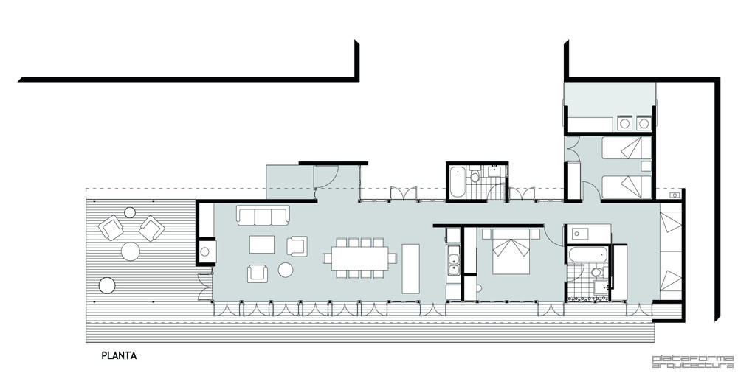

Slide 18
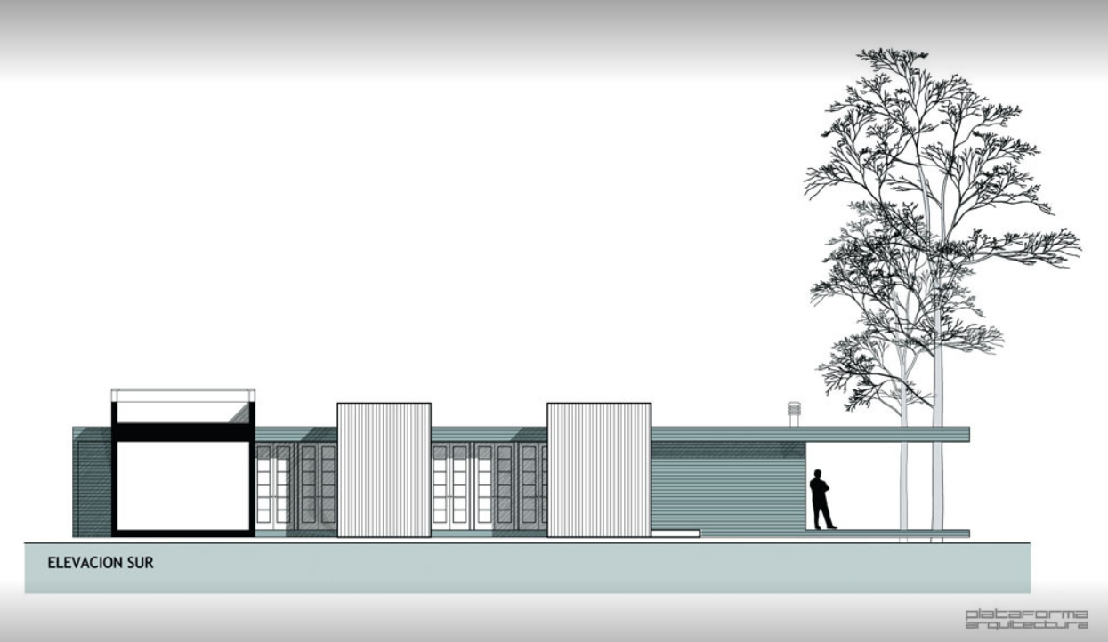

Slide 19
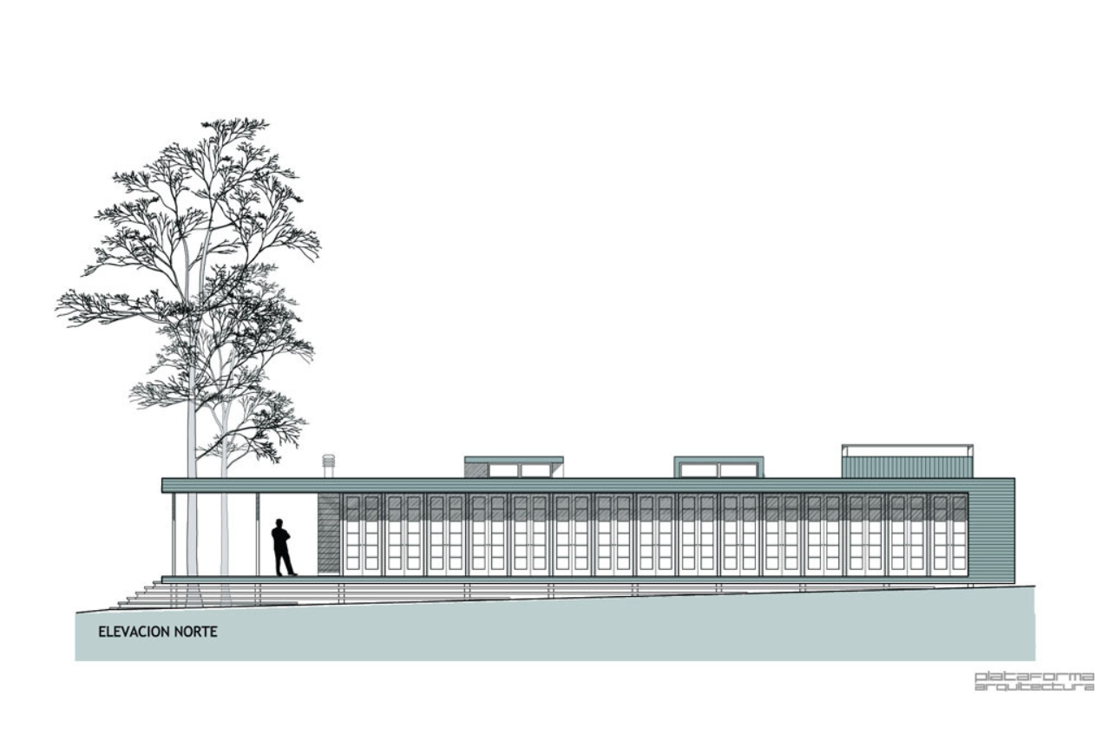

Slide 20
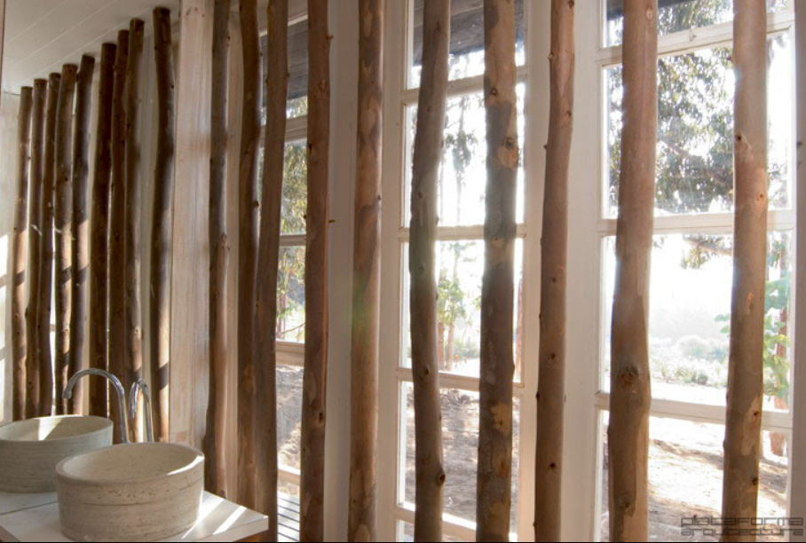
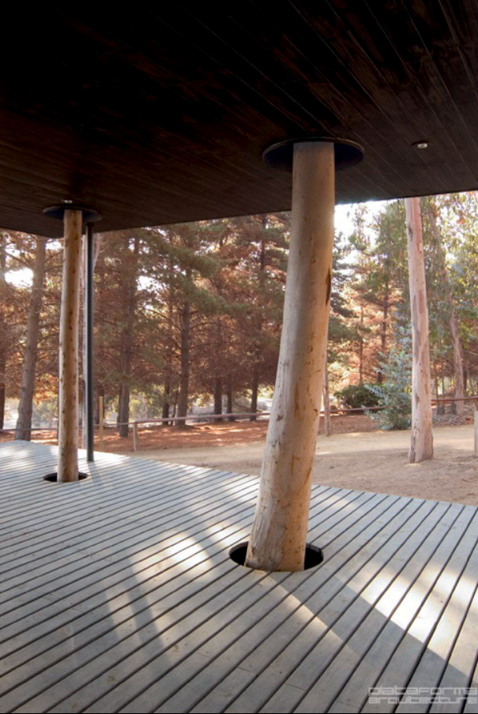
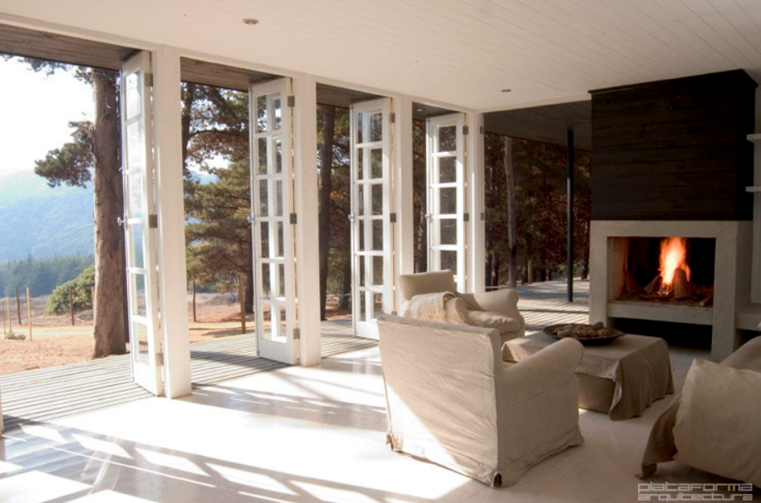

Slide 21
Casa en el Bosque-WEYES Estudio
Emplazada sobre un terreno de 690.38 m2, con una pendiente del 28% al 35%, distribuye su programa en 4 volúmenes conectados por escaleras, pasillos y puentes exteriores.
es un hogar que dialoga, se mimetiza e interactúa en simbiosis con su entorno natural. Emplazada sobre un terreno de 690.38 m2, con una pendiente del 28% al 35%, distribuye su programa en 4 volúmenes conectados por escaleras, pasillos y puentes exteriores que respetan la topografía y la vegetación original del sitio. Terreno irregular con 13 metros de frente al sur, 45 fondo y 23 metros en su colindancia posterior al norte que da a un paseo peatonal común del fraccionamiento.
El usuario y dueño del proyecto es un tipo sencillo, atento a los detalles, práctico, de andar ligero, con una pasión por deportes al aire libre y por la naturaleza. Tenía claro el programa de 160m2 por lo fue muy fluido sintetizar las dinámicas que ocurrirían.
La ubicación de los volúmenes fue guiada por los árboles (copas y raíces) , cada módulo fue situado cuidadosamente para conservar los diecisiete árboles que habitaban el sitio. Los conectores exteriores liberan metros cuadrados, dejando más área libre a la vegetación, y propician la continua interacción del usuario con el exterior.
Son 4 pabellones que albergan una cochera y bodega 61.9 m2, un pabellón social 45.1 m2 con una terraza y un patio interior, un pabellón privado de descanso 30 m2 y un pabellón privado para visitas de 27.72 m2
El proyecto busca aprovechar al máximo los recursos que brinda el contexto inmediato, la vasta vegetación crea un microclima de sombras y brisa fresca que contrasta con el clima extremo de la ciudad. Nos situamos debajo de la copa de los árboles pero flotados del terreno natural. Ganando vistas, ventilación y una exposición solar controlada.

Slide 22
La idea rectora del proyecto fue lograr una “Huella Mínima” en el sitio.
Huella Mínima.
Para la energía, mas que producir, consumir lo mínimo.
Para el consumo de agua, usar la gravedad y reducir el uso.
Para la lluvia, permitir la infiltración al subsuelo y los causes naturales evitando erosiones.
Para la flora y la fauna, integrarnos a sus ciclos.
Para el sustrato, regenerar lo que se deñe por la huella humana.
Para el factor económico, solucionar desde los recursos locales mas lógicos.
Para la iluminación, aprovechar la luz del día y reducir consumo de noche.
Para el control de la temperatura. Sistemas pasivos tradicionales y lógicos.
Para la tecnología, enfocarnos las comunicaciones y simplificar tareas cotidianas.
Para la vida útil. Reconocer nuestro entorno.

Slide 23
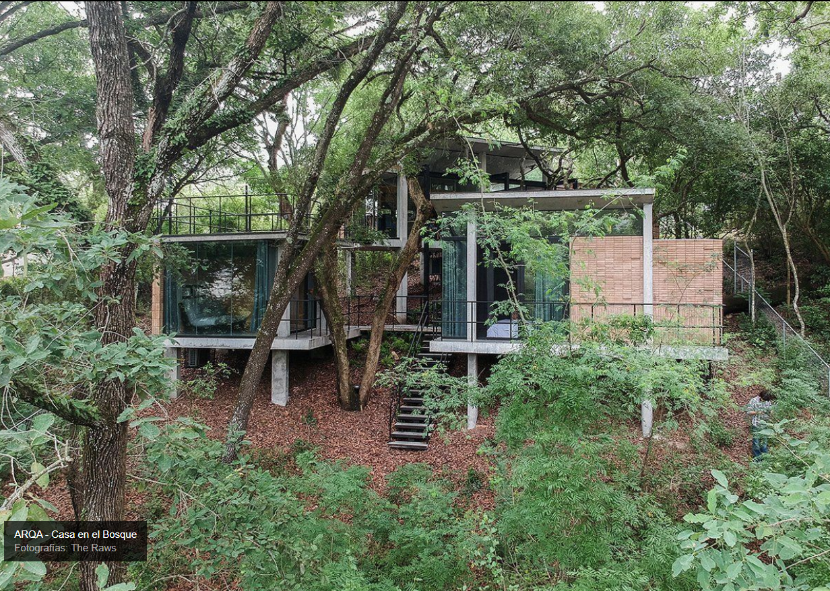

Slide 24
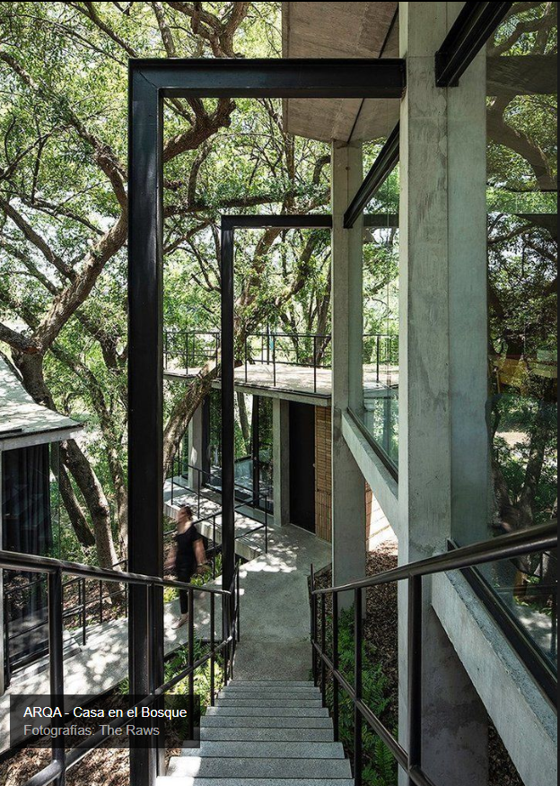
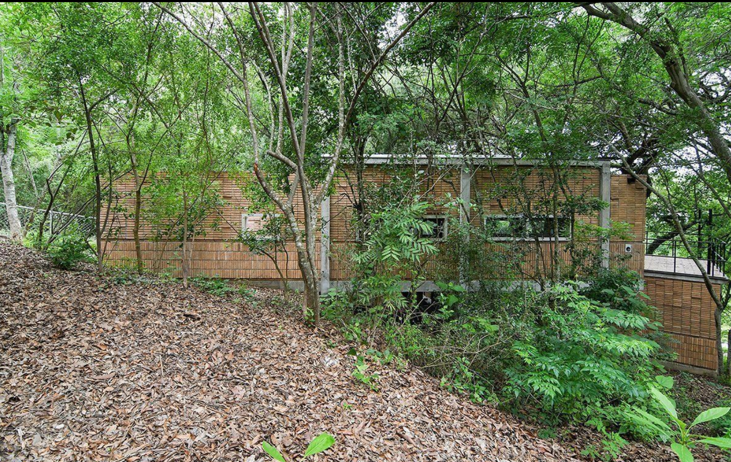

Slide 25
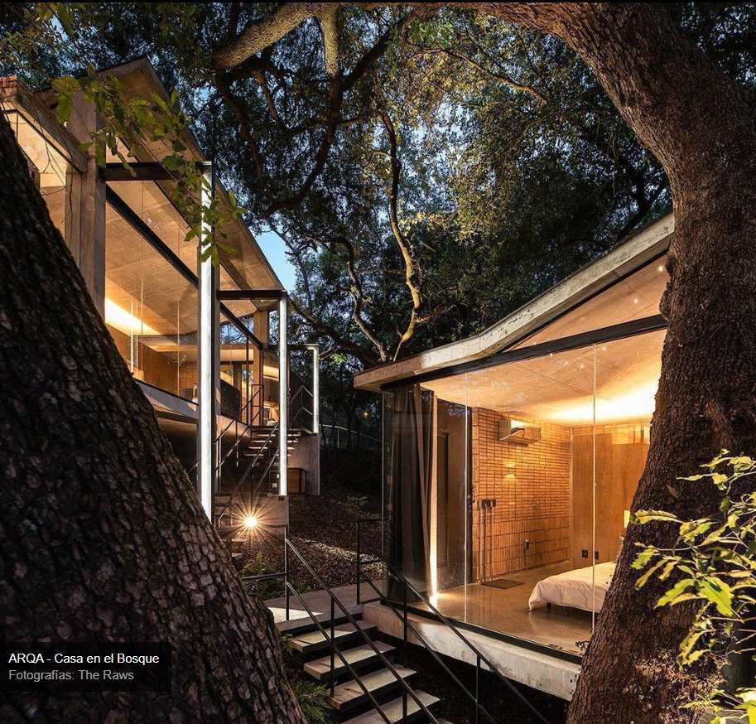
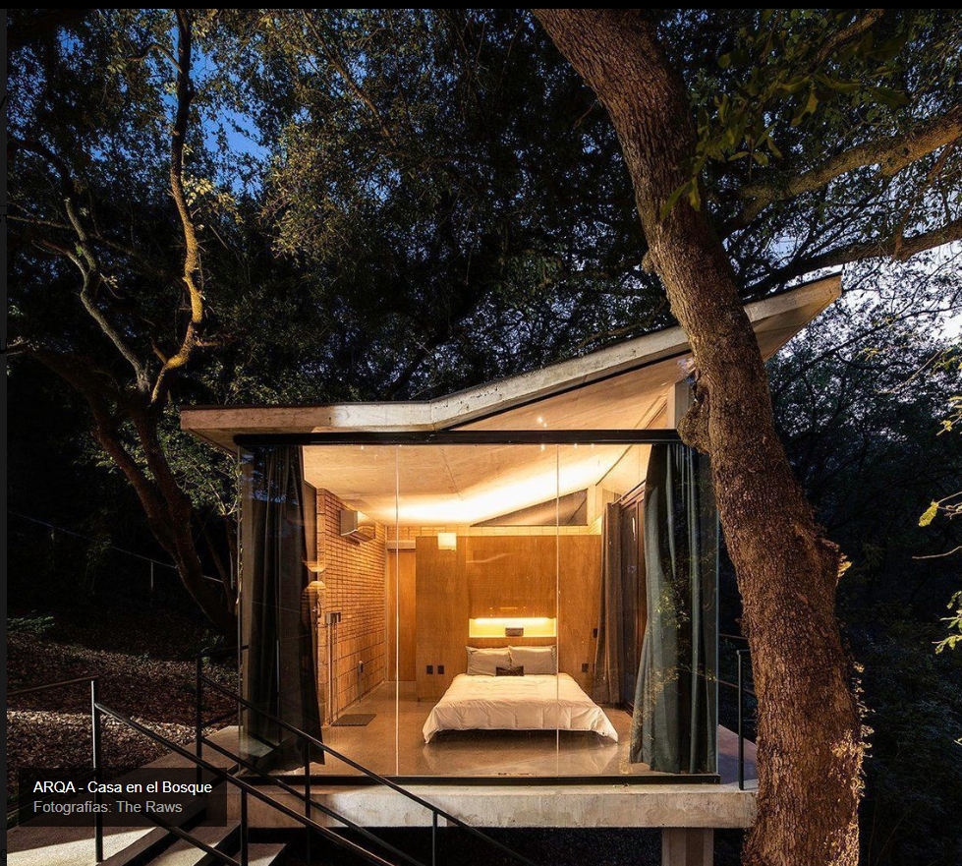

Slide 26
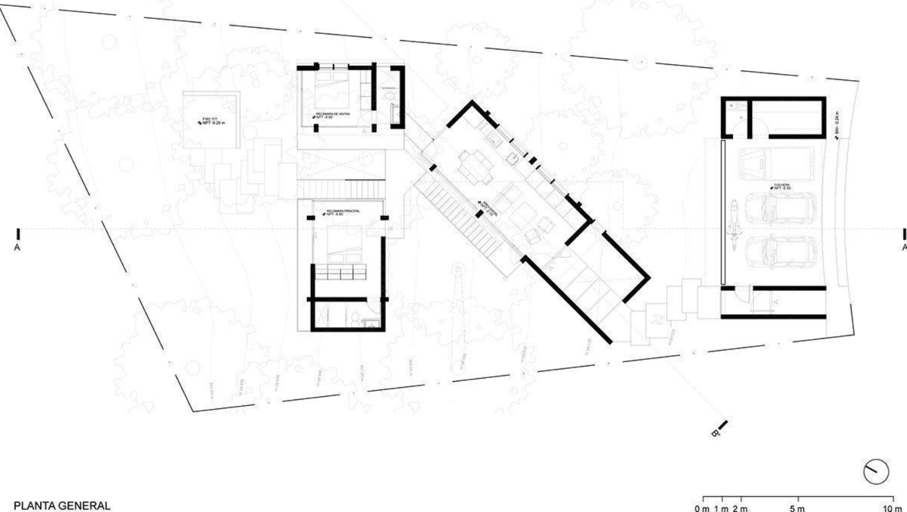

Slide 27
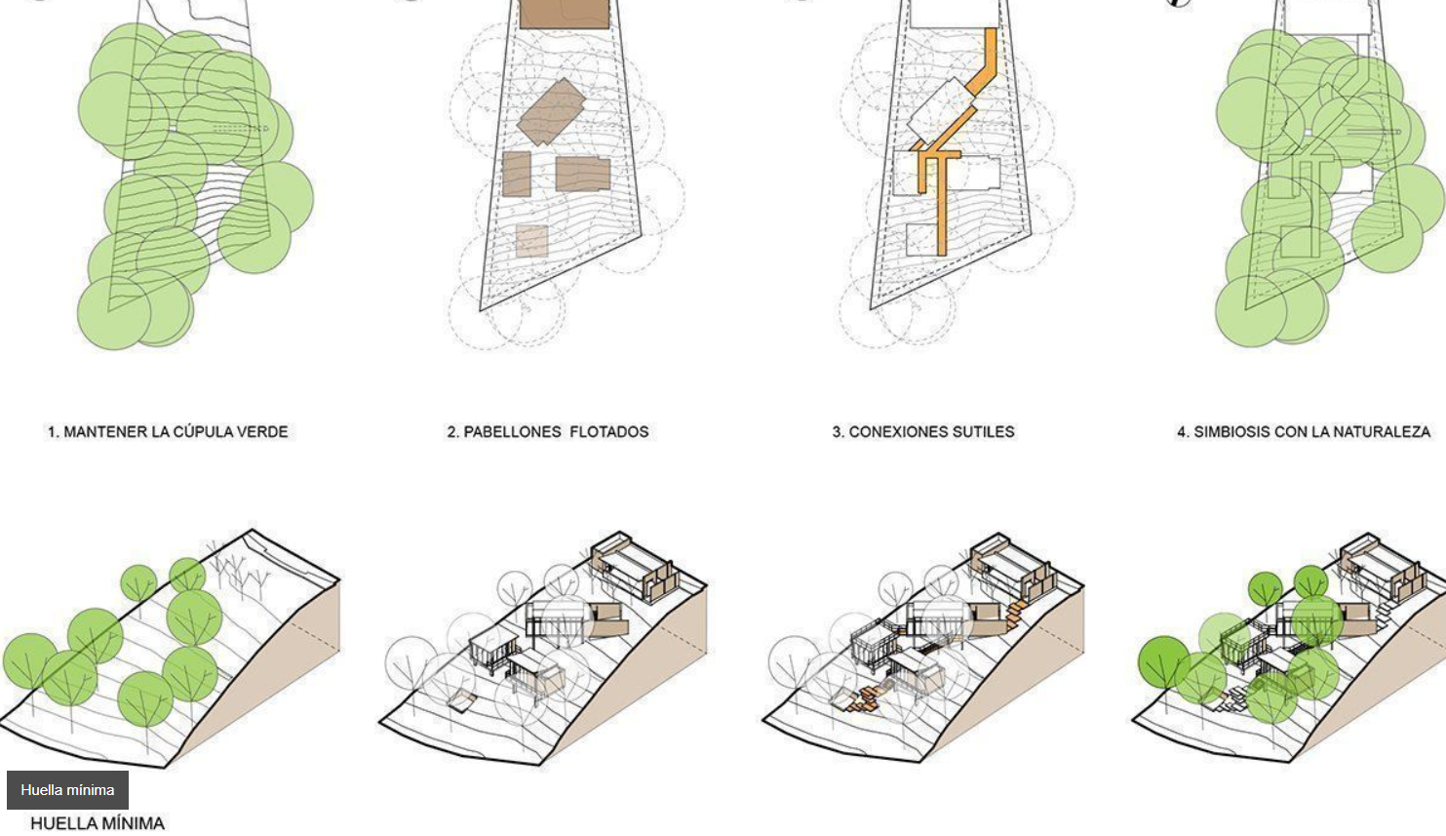

Slide 28
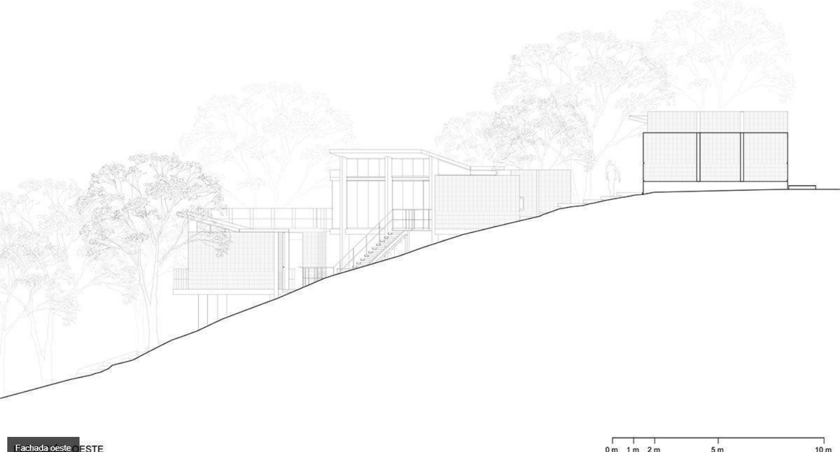

Slide 29
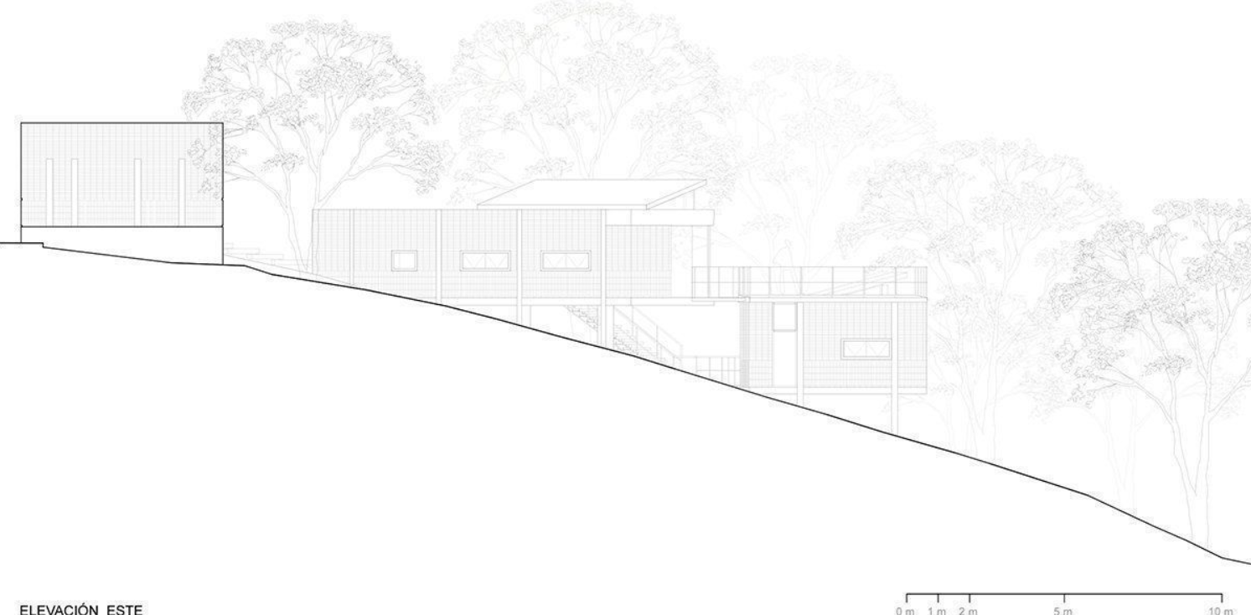

Slide 30
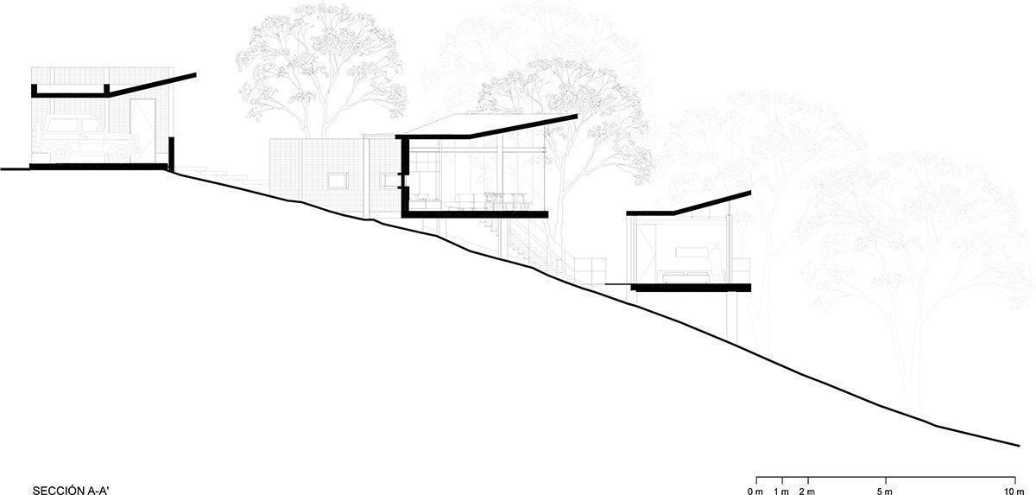

Slide 31
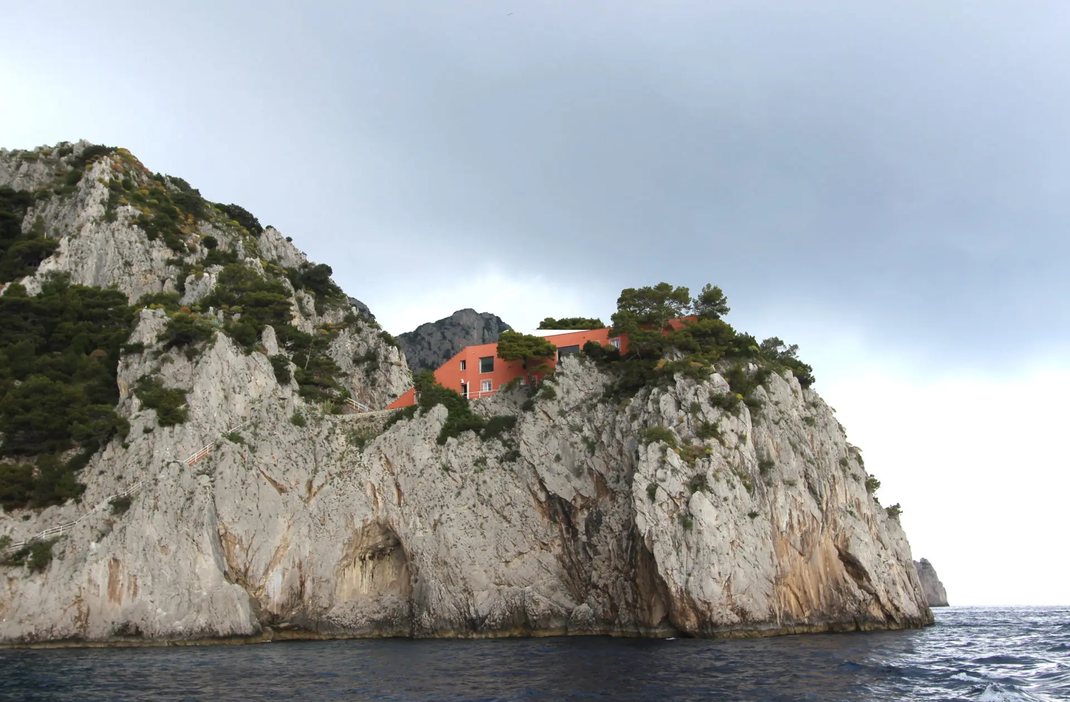
Casa Malaparte ARQUITECTO: ADALBERTO LIBERA, CURZIO MALAPARTE AÑO: 1938-1943 UBICACIÓN: PUNTA MASULLO, CAPRI, ITALIA

Slide 32
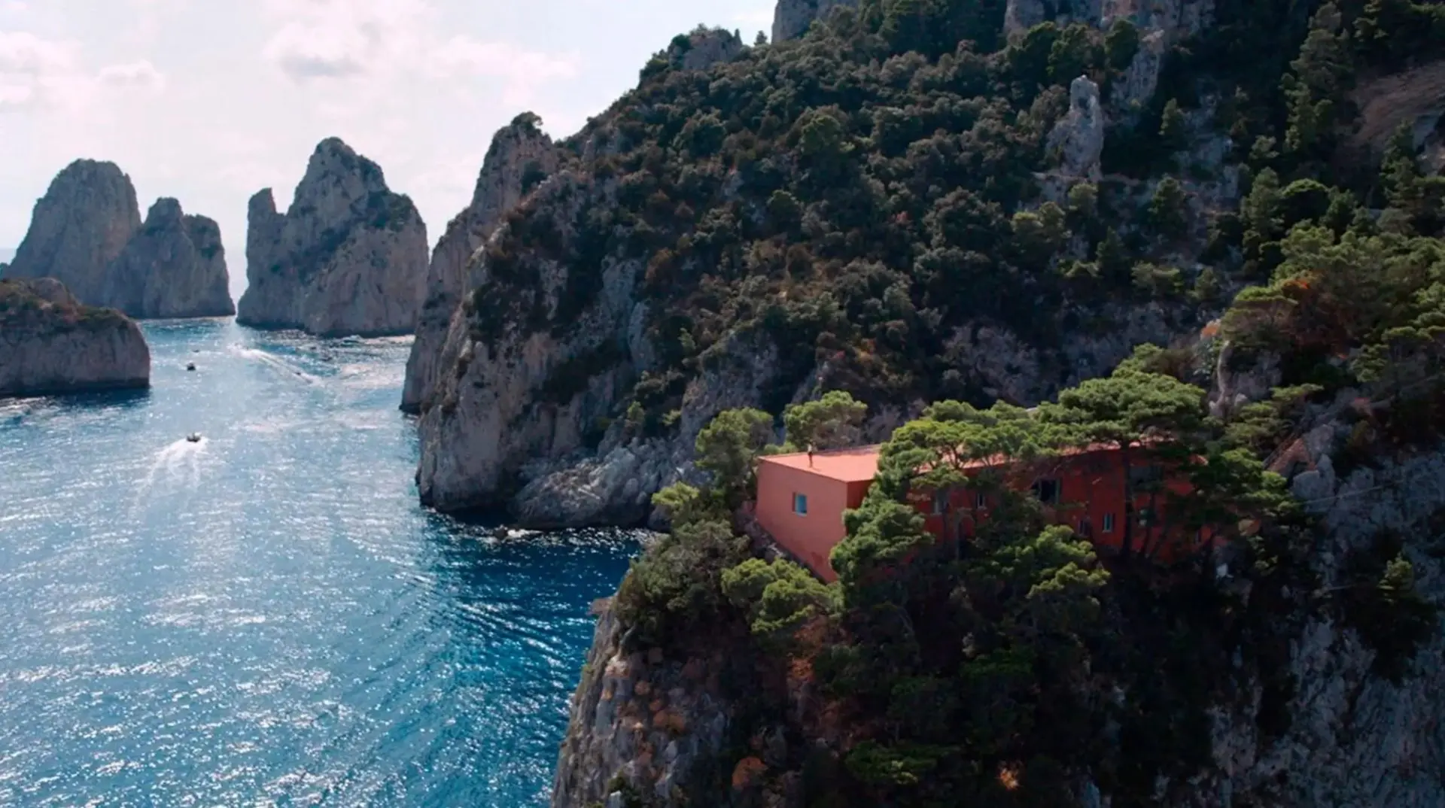

Slide 33
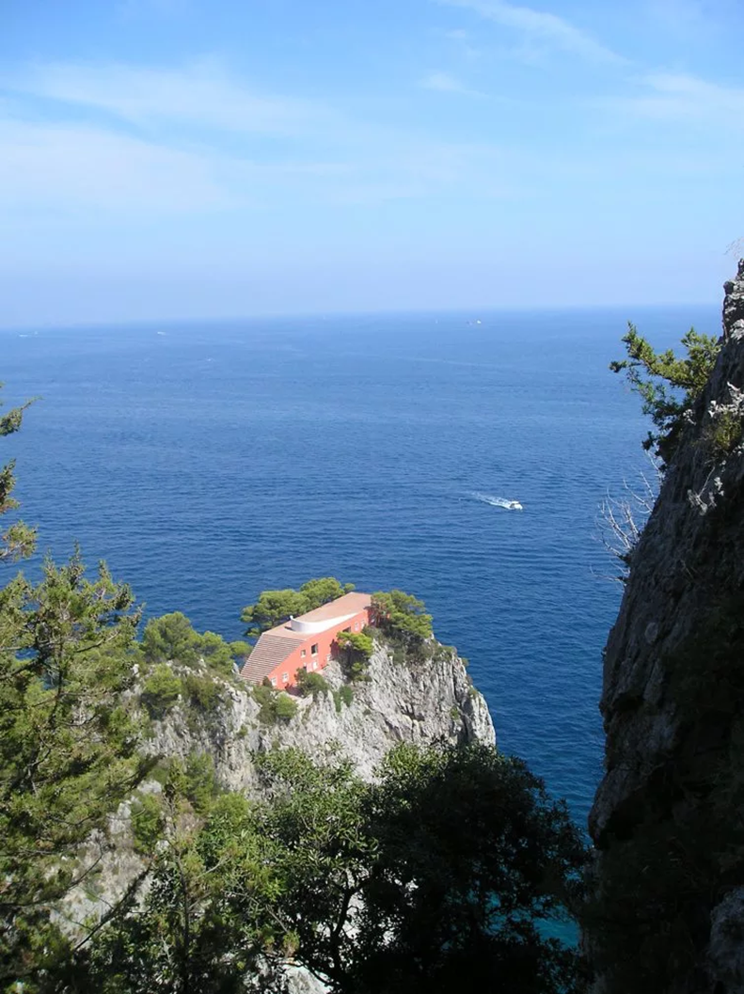
La Casa Malaparte, actualmente gestionada por la Fundación Malaparte, con su atractivo, esconde significados distintos e inspira sensaciones infinitas; es seguramente una de las casas-símbolo capaces de atraer la atención no sólo por su arquitectura sino también por la huella dejada sobre la isla de Capri como así también por la personalidad de su propietario.
Historia
Nacida de la controvertida colaboración entre el emblemático propietario Curzio Malaparte y uno de los mayores exponentes del racionalismo arquitectónico del s.XX, el arquitecto Adalberto Libera.
La Casa Malaparte es una obra arquitectónica moderna de 1937 considerada por mucho tiempo como obra del arquitecto italiano Adalberto Libera y actualmente atribuida a su dueño, el escritor Curzio Malaparte.
Malaparte rechaza el esquema inicial por considerarlo racionalista y lineal; comparándolo con un bunker o una prisión, además de lejano al espíritu mediterráneo. Finalmente el arquitecto y el escritor discuten al comenzar la obra, y es el mismo Malaparte quien con la ayuda de albañiles locales dirige y culmina el proyecto.
De esta forma es un error asignar el proyecto a Libera pues para el propio Curzio Malaparte, el arquitecto tan solo firmó unos planos.

Slide 34
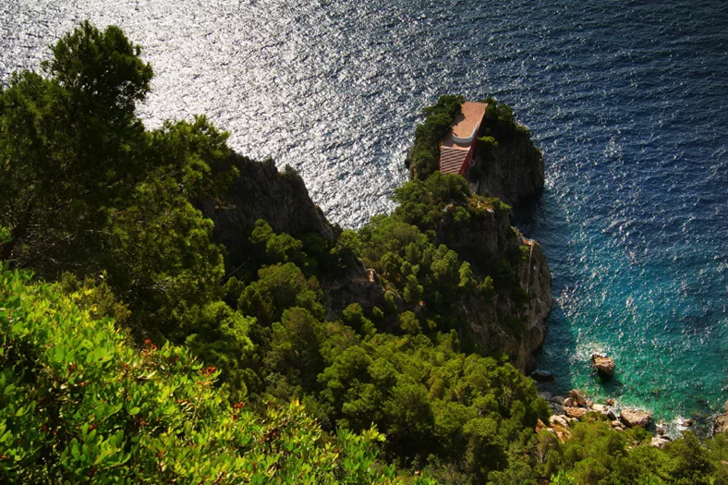
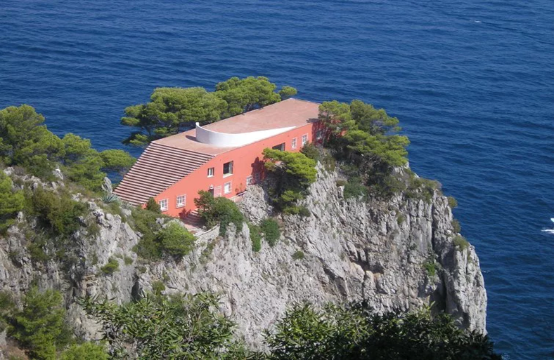
La Casa Malaparte estuvo abandonada durante mucho tiempo tras la muerte de Curzio Malaparte.
Muy dañada por el tiempo y por el vandalismo, perdió incluso su suntuosa estufa de cerámica antes de realizarse un largo y costoso programa de restauración en los años 1980-90.
Fue dejada en herencia por el escritor a la República Popular de China.
El legado fue impugnado por la familia de Malaparte. Su sobrino-nieto, Niccolo Rositani, fue el artífice de la restauración y preservación de esta obra arquitectónica excepcional.
Todavía hoy con sus líneas sobrias, enclavada en una roca, la casa de frente a los Farallones parece desafiar la belleza selvática del lugar y el pasar del tiempo.
Precisamente los Farallones son los verdaderos protagonistas del panorama que se puede admirar desde las ventanas-cuadro del salón sobre el mar dividiendo escenas fijas en la decoración de la casa.
La silueta de la villa confirma la marcha del escollo, hasta el punto de ser considerada su prolongación.
Siendo una creación arquitectónica y siendo el testimonio de dos personalidades diferentes entre ellas que trabajaron en su creación y realización durante un periodo histórico tan rico de acontecimientos como lo fue la segunda guerra mundial, Casa Malaparte se considera un monumento histórico.

Slide 35
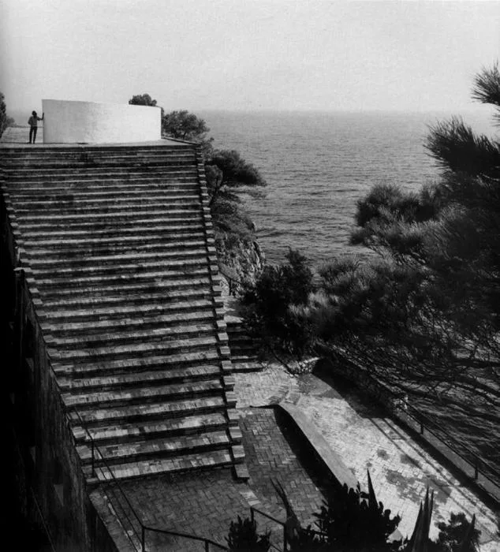
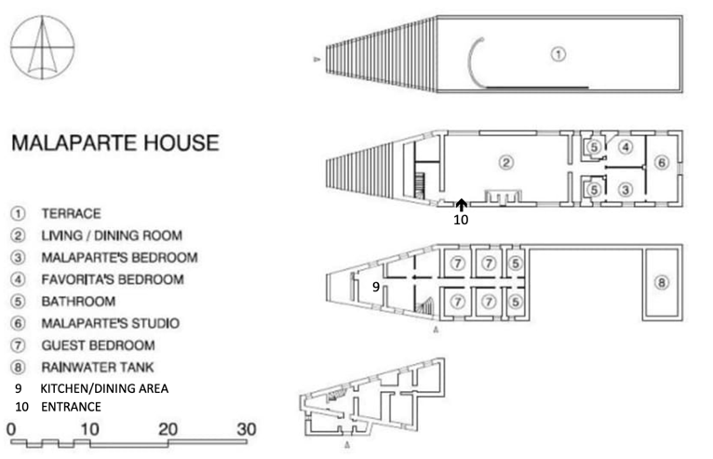

Slide 36
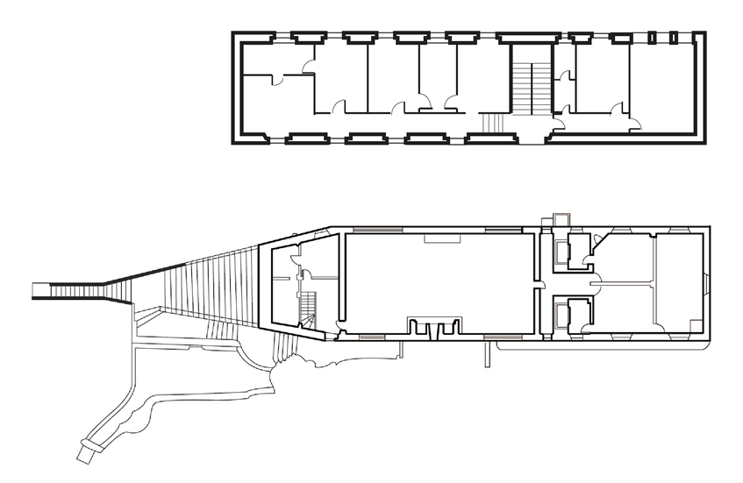
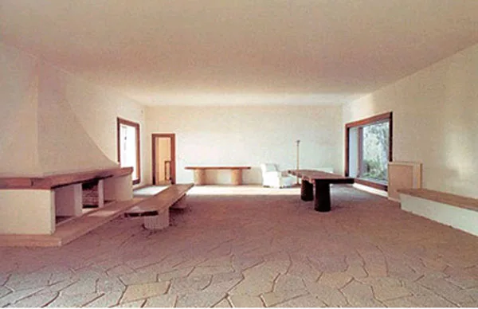
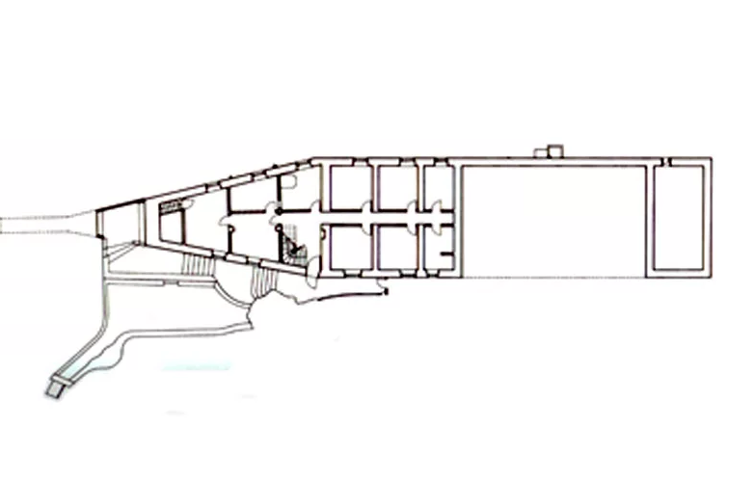
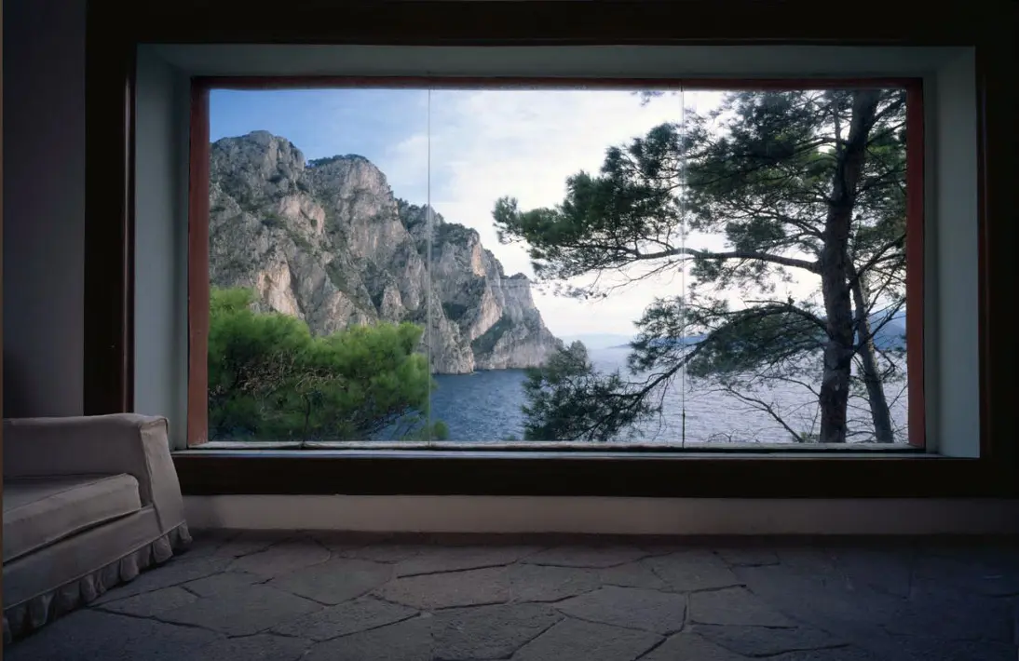

Slide 37
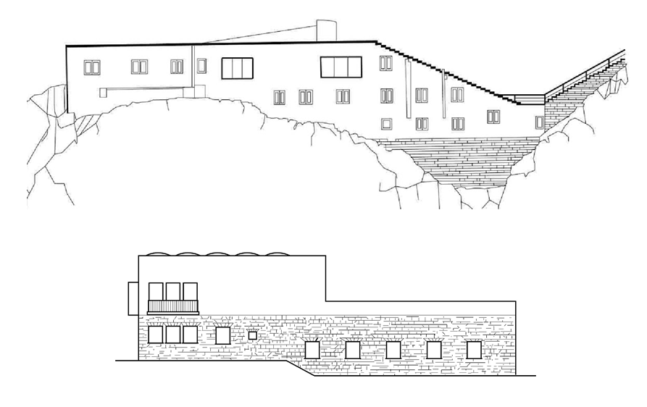
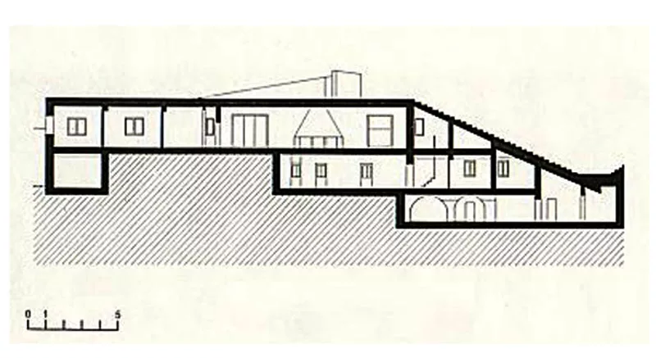

Slide 38
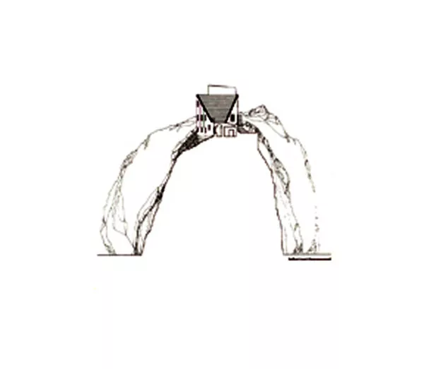
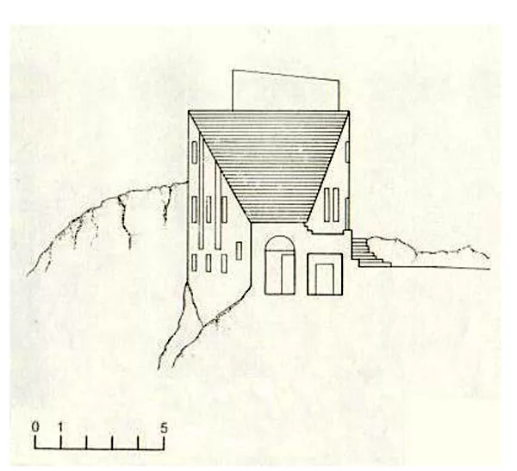
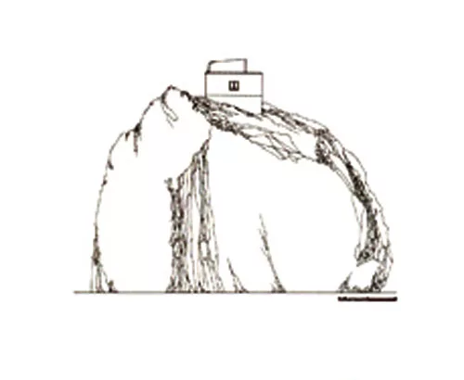
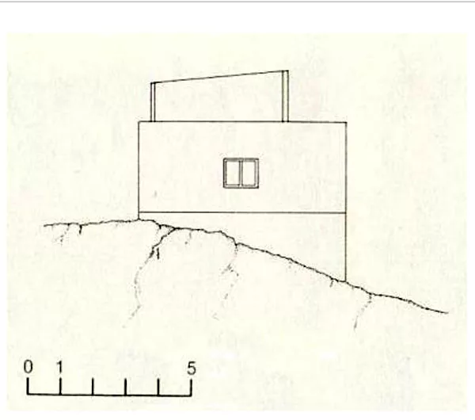

Slide 39
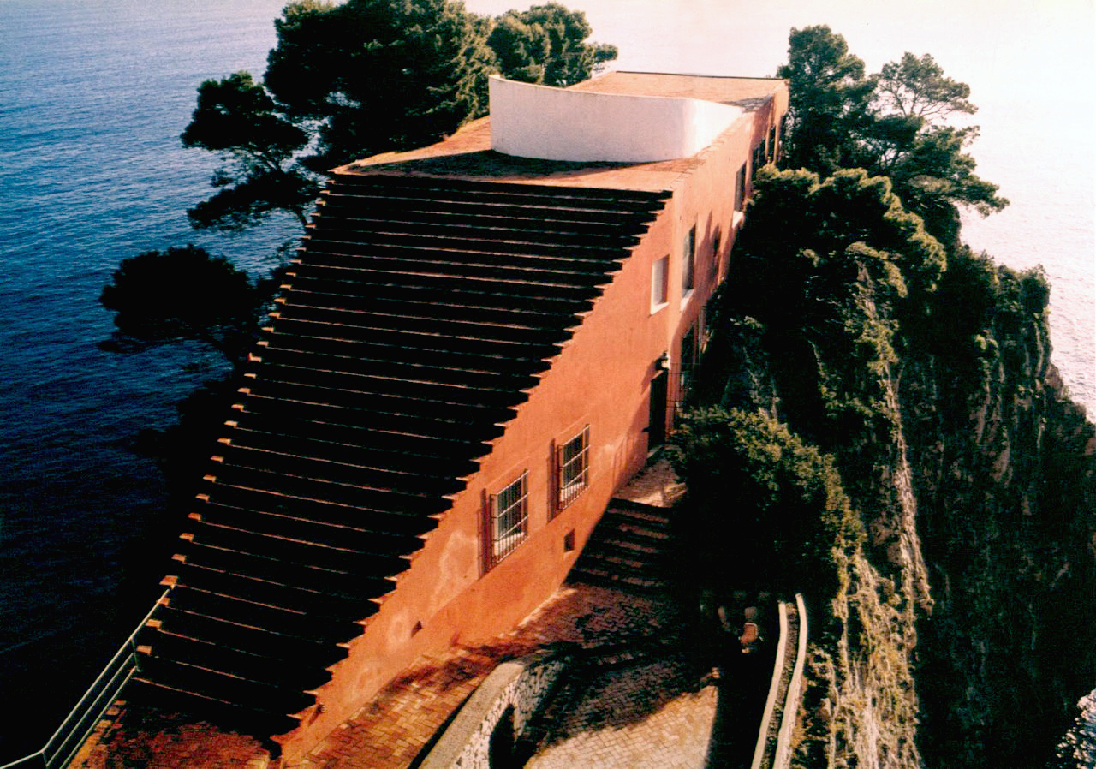
Casa Malaparte (Villa Malaparte) es una casa en Punta Massullo, en la parte oriental de la Isla de Capri, Italia.
Se asienta sobre un peligroso acantilado a 32 mts sobre el nivel del mar con vistas al Golfo de Salerno.
Acceso
La Casa Malaparte es ahora un lugar de estudio para los arquitectos y aficionados del mundo entero.
Algunos eventos culturales se celebran habitualmente en ella.
El acceso a la casa exige atravesar la isla. Los últimos 20 m de marcha discurren por una propiedad privada perteneciente a la Fundacion Ronchi. El trayecto representa una hora y media de marcha desde la Piazzetta de Capri, en la cumbre del funicular de Marina Grande. La Casa Malaparte es igualmente accesible desde el mar, únicamente con calma, ya que las rocas afloran y hacen el acceso muy peligroso. Una escalera de 99 peldaños conduce a nivel de la casa.

Slide 40
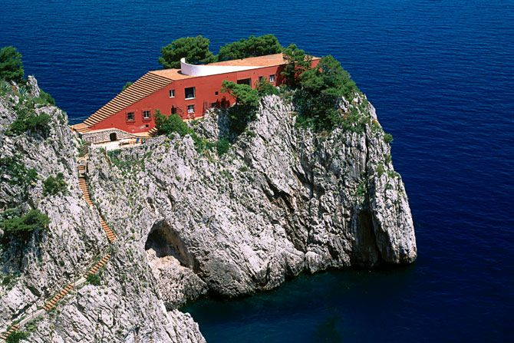
Concepto
Haber elegido construir su casa en ese lugar encantado no fue casual, la idea fija de Malaparte era poseer una casa para sí en el golfo de Nápoles, y en particular Capri representaba una síntesis perfecta de los elementos esenciales de su búsqueda, de soledad y de amor; pero también un reto consigo mismo para la realización de una empresa considerada imposible.
Malaparte escribió un ensayo explicando sus intenciones para la Casa Malaparte, en el que explicaba que con la casa se construía a sí mismo, que sería su propio retrato en piedra.
Espacios
El edificio se articula en 3 niveles, en la cumbre se extiende una amplia terraza al mar al que se llega recorriendo una escalinata con corte trapezoidal que se adapta perfectamente a ese tramo de roca.
La Casa Malaparte es un paralelepípedo de albañilería roja entallada por una monumental escalera en pirámide invertida que conduce a una cubierta plana utilizada como solárium.
Un muro blanco en curva libre se desarrolla sobre el tejado.
En la planta baja, además de un ala de huéspedes, hay una sala de Tirol con una estufa de leña.

Slide 41
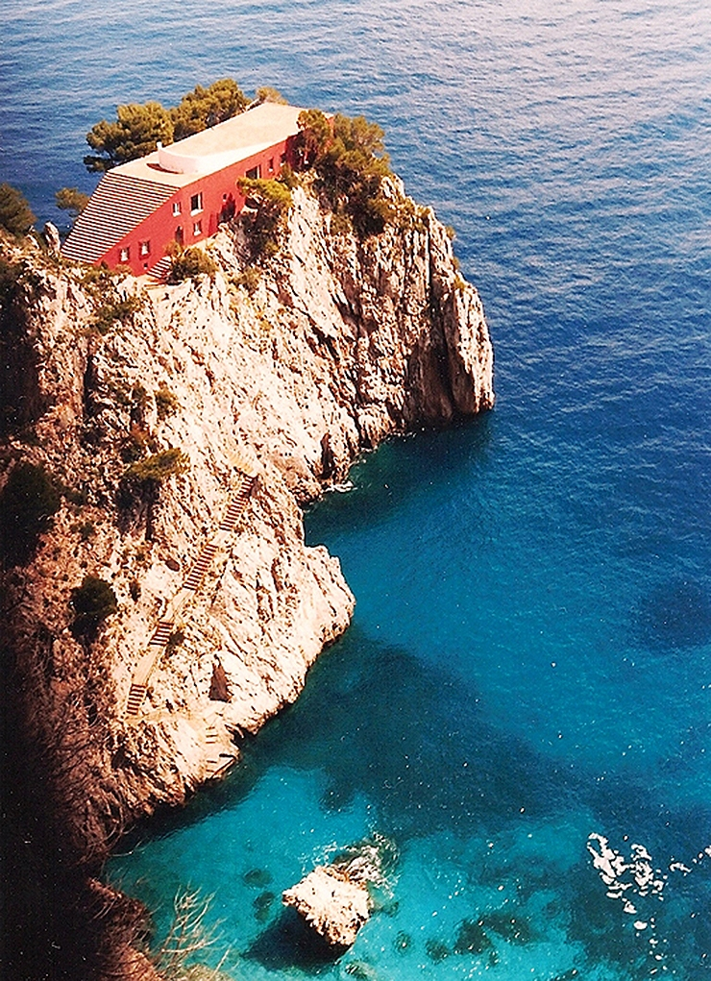
Alzado
En la primera planta cuartos y baños de mármol en estilo pompeyano se combinan con un inmenso atrio como sala de recepción, es moderno y arcaico, romántico y a la vez vincula elementos clásicos. También alberga una biblioteca.
El gran salón en el centro del edificio oblongo es como el patio de un pequeño castillo.
En una de las paredes hay una gran chimenea, y en otro de los muros un gran relieve de Pericle Tazzini, un contemporáneo de Malaparte, entretejido con figuras humanas que recuerdan los relieves eróticos de las fachadas en los antiguos templos de Kajuraho, India.
La atención se centra en las vistas desde las ventanas, mostrando fragmentos del paisaje de Punta Massullo, en particular los farallones de rocas cercanos. Curzio Malaparte había persuadido a un amigo pintor para encuadrar la longitud de las ventanas con los mismos marcos de madera utilizados para lienzos, lo cual da a las vistas un carácter pictórico y colorista.
Uno de los puntos culminantes es la pared trasera de la chimenea, hecha de vidrio que da la oportunidad de disfrutar de las vistas también a través de las llamas. Este vidrio especial que resiste las altas temperaturas fue encargado a la fábrica Zeiss en Jena.

Slide 42
Materiales
Albañilería típica mediterránea de la época, ladrillos, cemento, piedra.
Marcos de madera en puertas y ventanas.
Bañera de mármol del dormitorio principal como también en el revestimiento de algunas paredes.
El piso, hecho de losas de piedra áspera en el gran salón y con cerámicos decorados en muchas de las otras estancias, como habitaciones, atrio y baños .
Vidrio refractario especial en la pared del fondo de la chimenea.
Pintura exterior rojo Pompeya, interiores pintura blanca.

Slide 43
CUANDO LA ARQUITECTURA SE ADAPTA AL TERRENO Complejo hotelero en Canyon Point, Utah

Slide 44
A cargo del proyecto se encontraba el estudio i-10, formado por los arquitectos Rick Joy, Marwan Al-Sayed y Wendell Burnette, que han resuelto satisfactoriamente la difícil tarea que tenían entre manos, ya que ubicar un programa tan amplio e intrusivo como un hotel a los pies de la pared de un cañon es todo un reto.
A pesar de utilizar básicamente hormigón, que se contrapone con la piedra rojiza del cañón, y de que los volúmenes que componen el complejo son rectilíneos, totalmente alejados de las formas sinuosas que el viento y el agua han ido moldeando, el conjunto logra mantener una relación de simbiosis con la ladera donde se ubica.
Varias son las claves de que esta extraña pareja se lleve tan bien.
En primer lugar creo que la poca altura de la edificación ayuda a que no se perciba como algo agresivo, además, al estar compuesta por volúmenes más pequeños dispuestos de forma ligeramente irregular, se consigue recrear un poco el perfil de la montaña.

Slide 45
También es interesante que se haya utilizado arena local para la elaboración del hormigón, lo que le da un tono ligeramente anaranjado, terroso y no grisáceo como suele ser, así que es mucho más adecuado dadas las diferentes tonalidades que ofrece el entorno.
Otro punto crucial es el hecho de que no se haya tocado prácticamente ni una piedra de la ladera, sino que se han aprovechado sus salientes y entrantes para ubicar diferentes partes del programa. El ejemplo más claro es la gran roca que aparece en medio de la piscina como un peñón, aunque también hay otros rincones en los que se utilizan los recodos para crear espacios más privados.

Slide 46
Tampoco se puede obviar cómo se han enmarcado las vistas en cada habitación o incluso en las terrazas, convirtiendo cada trozo del paisaje en un gran cuadro. Puede parecer trivial, que cualquier ventana o abertura puesta ahí sería un cuadro, pero estoy seguro que su orientación, sus proporciones y su ubicación no han sido dejadas al azar.
Es cierto que las líneas rectas se enfrentan constantemente con las curvas del terreno, pero esta yuxtaposición no me parece algo negativo. Siempre he defendido que la integración con el entorno no es un ejercicio de mímesis, sino de respeto, de entendimiento, de sensibilidad, algo que destila este proyecto por cada poro del hormigón.

Slide 47
Como si fueran tiendas de un campamento , sus tonos se fusionan con el paisaje, mientras que el ritmo de los volúmenes parecen diluir la dureza de sus formas cúbicas. El broche perfecto para un delicado ejemplo de cuando la arquitectura se adapta al terreno.

Slide 48
El proyecto Cédrus Liget en Szeged, Hungría, del despacho de arquitectos Bara Akos Daniel (B.A.D) vincula interior y exterior mediante cerramientos de vidrio de alta tecnología de OTIIMA
Constituye un inusual condominio de viviendas en Szeged, la tercera ciudad más grande de Hungría, y la más importante al sur del país. Compuesto por una decena de edificios, algunos interconectados, comparten la línea orgánica y su estrecho vínculo con un entorno naturalizado donde cobra protagonismo la vida vegetal y el arbolado.

Slide 49
El proyecto de cerramientos acristalados lo ha desarrollado OTIIMA, marca del grupo Ecosteel.
Los cerramientos acristalados, retirados de la línea de fachada, son una instalación de alta tecnología realizada por la firma OTIIMA | Much more than a Window, perteneciente al grupo Ecosteel.
La gran conexión del interior de los edificios con el exterior se establece mediante un diseño de volúmenes ovales, con plantas visualmente continuas donde se alternan franjas opacas con otras totalmente acristaladas y verdes. Para lograr la máxima trasparencia se han instalado un total de 27.000 m2 de ventanas, lo que supone el proyecto de cerramiento en vidrio más grande del mundo realizado hasta la fecha. B.A.D ha diseñado cada edificio con un degradado de alturas que aligera el conjunto, y el vínculo sinuoso entre las distintas unidades le otorga una estética biotecnológica y futurista.
El sistema 38 PLUS de OTIIMA fusiona estética minimalista y altas prestaciones de estanqueidad

Slide 50
Cada unidad de vivienda, dotada de una amplia zona abierta, se comunica con la terraza mediante grandes ventanas correderas de aluminio de doble capa con aislamiento térmico.
Un diseño que fusiona características técnicas de calidad superior con una estética minimalista, e integra seguridad y un manejo intuitivo para el usuario.
Se trata de un innovador mecanismo de deslizamiento y cerradura invisible incorporada en el marco, que proporciona una gran estabilidad a los paneles de vidrio mediante el uso de rodamientos verticales y horizontales. Destaca el alto rendimiento en estanqueidad al agua y al viento y el sistema anti-congelación.
La excelencia del diseño le ha valido el Premio Red Dot Product Design 2017 y German Design Award 2019. Es fruto de la cooperación conjunta entre OTIIMA | Much more than a Window y AMIITO-TECH, empresa del Grupo Ecosteel responsable del desarrollo, soporte técnico e investigación de soluciones.

Slide 51
Aunque, en la mayoría de los casos, la arquitectura está planteada para ser construida hacia arriba con el suelo como punto de partida, en ocasiones, los edificios forman parte de él, las casas se empiezan por el tejado.
A lo largo de la historia de la arquitectura ha habido numerosos ejemplos de construcciones incrustadas en los suelos o que forman parte del medio integrándose en él.
Gran parte de la arquitectura común en todo el mundo occidental se define, en parte, por su distancia a la tierra.
Los rascacielos que trastocan horizontes distantes compiten por el título de los más altos que existen, y diseños como la nueva estructura de madera en Skellefteå, Suecia, son elogiados por elevarse sobre el paisaje.
Pero hay otro modo de hacer arquitectura en armonía con el entorno.

Slide 52
Sar Agha Seyed, Chaharmahal y Bakhtiari Province, Iran. © Mirjam Terpstra

Slide 53
Friendship Centre, Gaibandha, Bangladés. © Iwan Baan.

Slide 54
Villa Vals, Vals, Suiza.

Slide 55
Cada uno de estos diseños comparte una relación holística con su entorno y el objetivo de convertirse en parte del entorno sin perturbaciones o degradaciones innecesarias.
“La humanidad destruye la piel de la tierra a una escala sin precedentes. Ha llegado el momento de un reinicio fundamental", dice el Arq.Mastenbroek.
Hay otras maneras de construir, entendiendo el término en todos sus sentidos.

